Slide 1
Творче завдання:
створення сторінки головного персонажа
в соціальних мережах «Інстраграм» або «Фейсбук»
(на прикладі вивчення історичного роману В.Скотта «Айвенго»

Slide 2
Характеристика головних персонажів може бути цікавою….якщо запропонувати учням охарактеризувати персонажів незвичним способом – створення їхніх особистих акаунт-сторінок у соціальних мережах з веденням їхньому життєпису за сюжетом.
Для прикладу візьмемо героїв Вальтера Скотта з твору «Айвенго». Що робив би лицар, якби опинився в нашу епоху і завів свою сторінку?

Slide 3
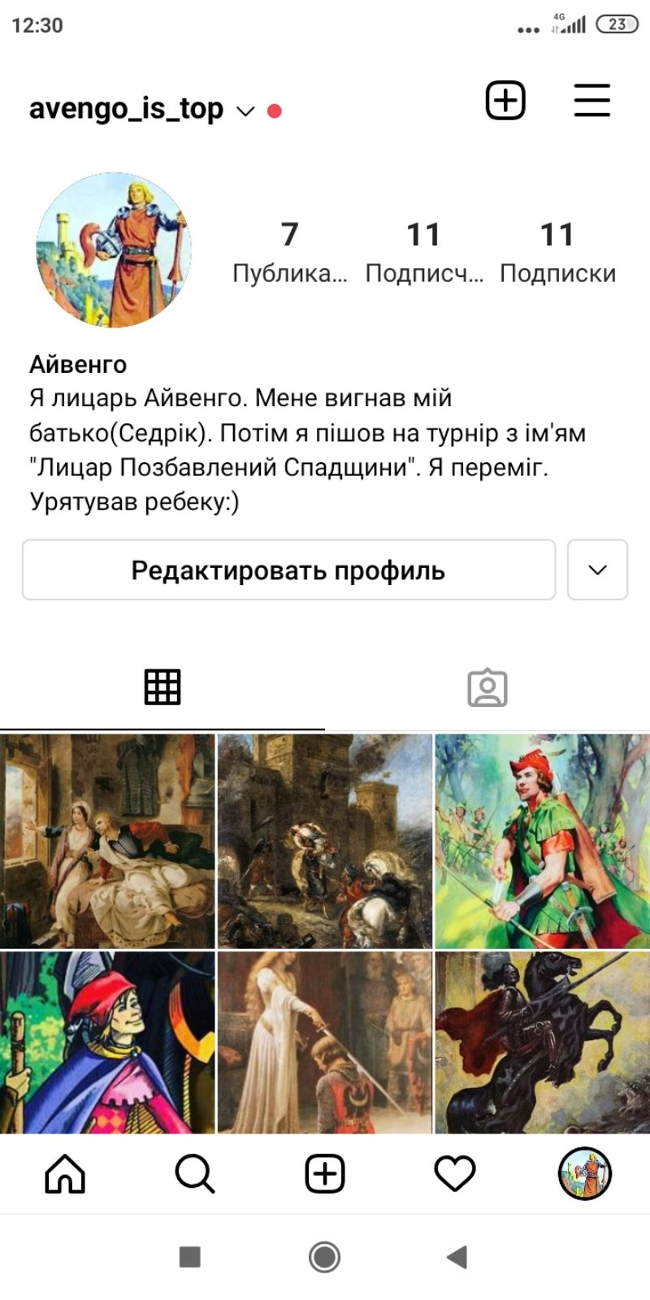
Айвенго може робити дописи про людей, з якими зустрічається під час лицарських турнірів і поєдинків.

Slide 4
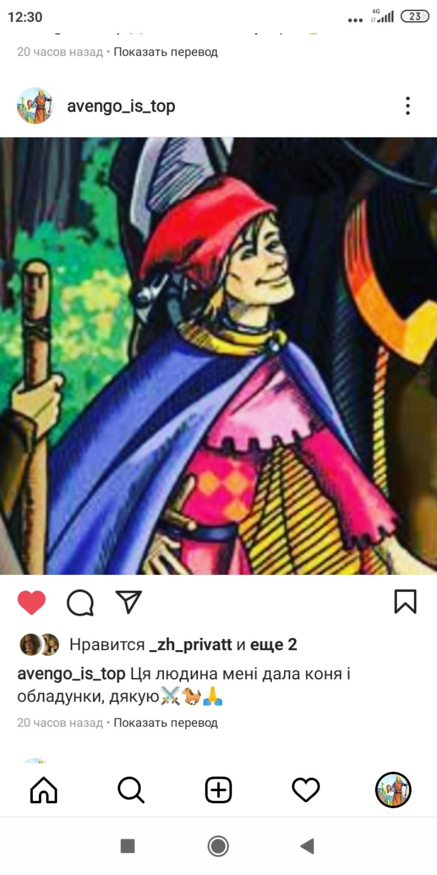
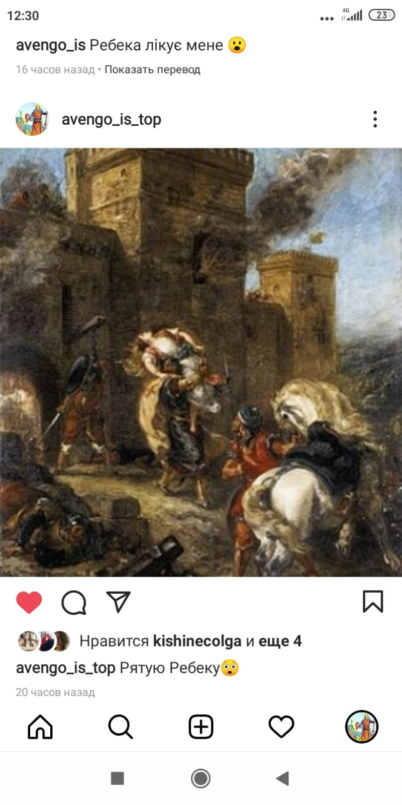

Slide 5
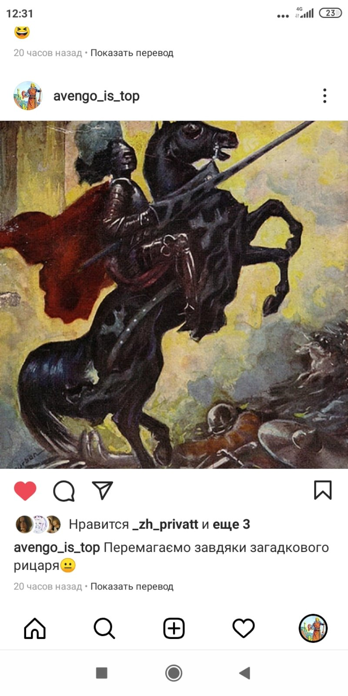
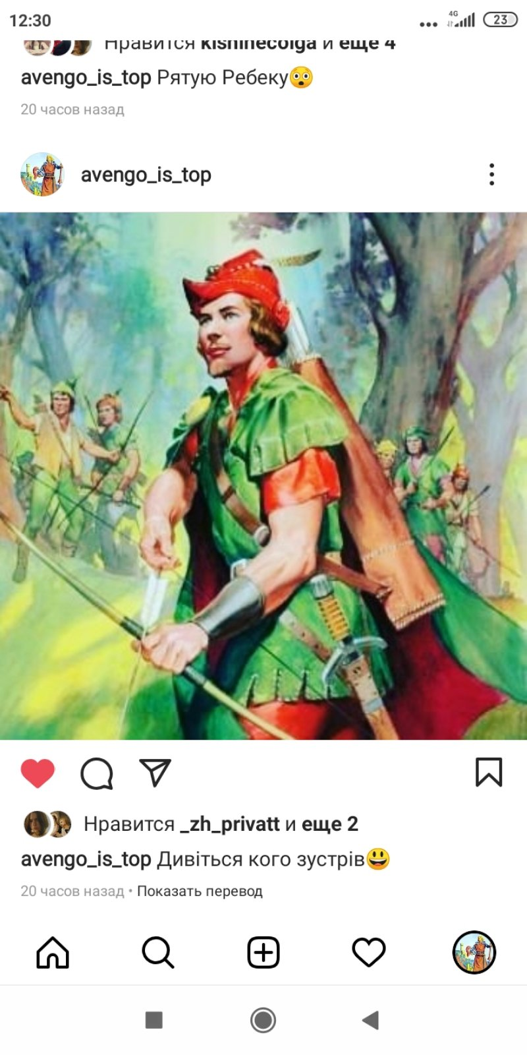

Slide 6
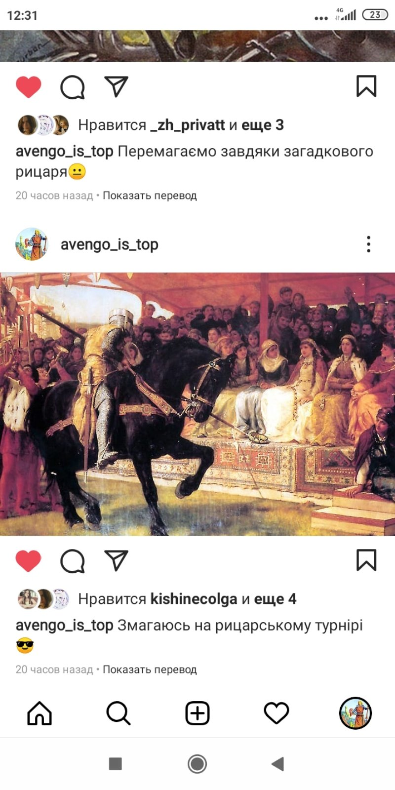
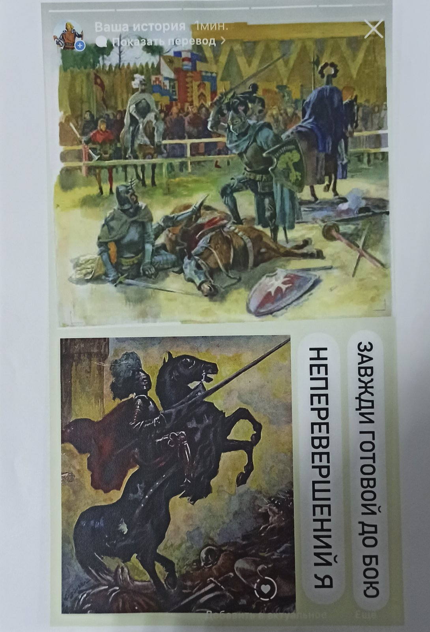

Slide 7
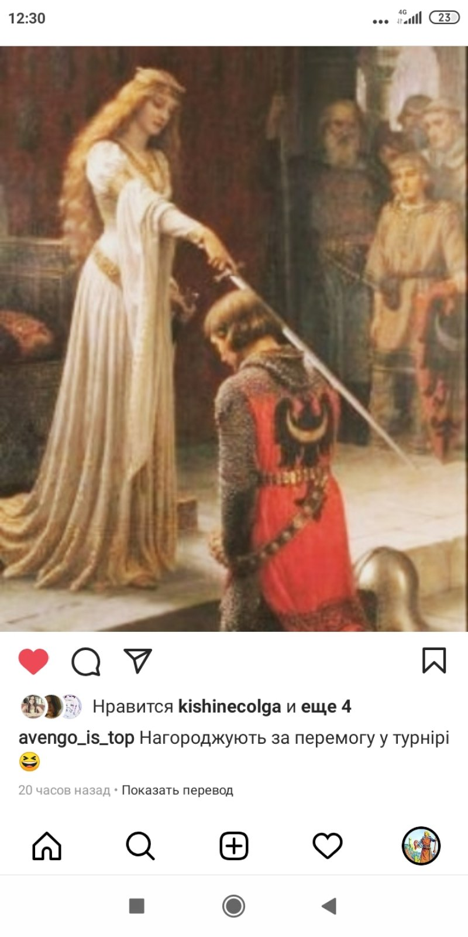
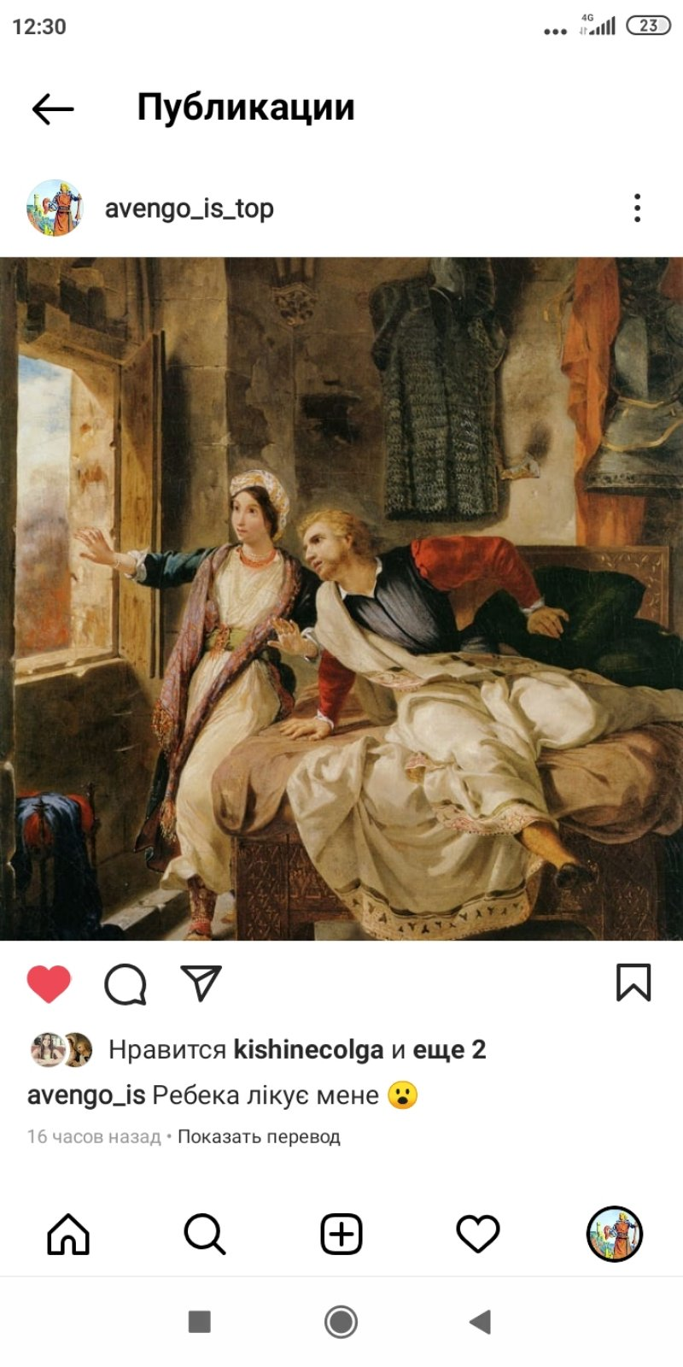

Slide 8
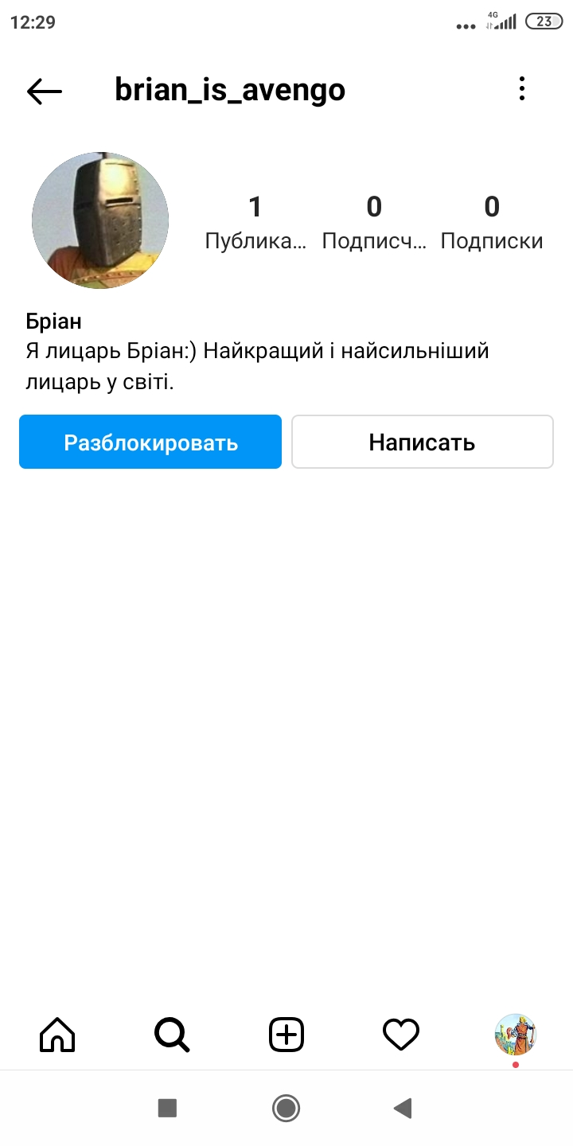
Бріама де Буагільбера Айвенго обов’язково заблокує або відправить
у «бан».
В учнів можна спитати, а з ким би Айвенго спілкувався і кого б додав у друзі?

Slide 9
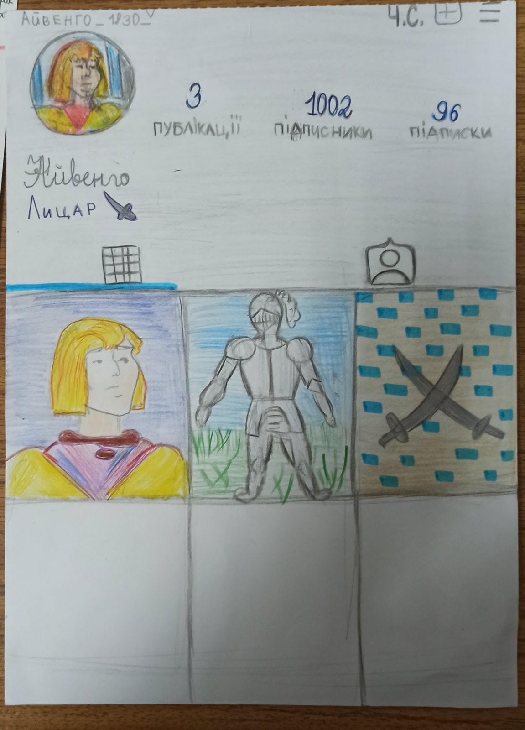
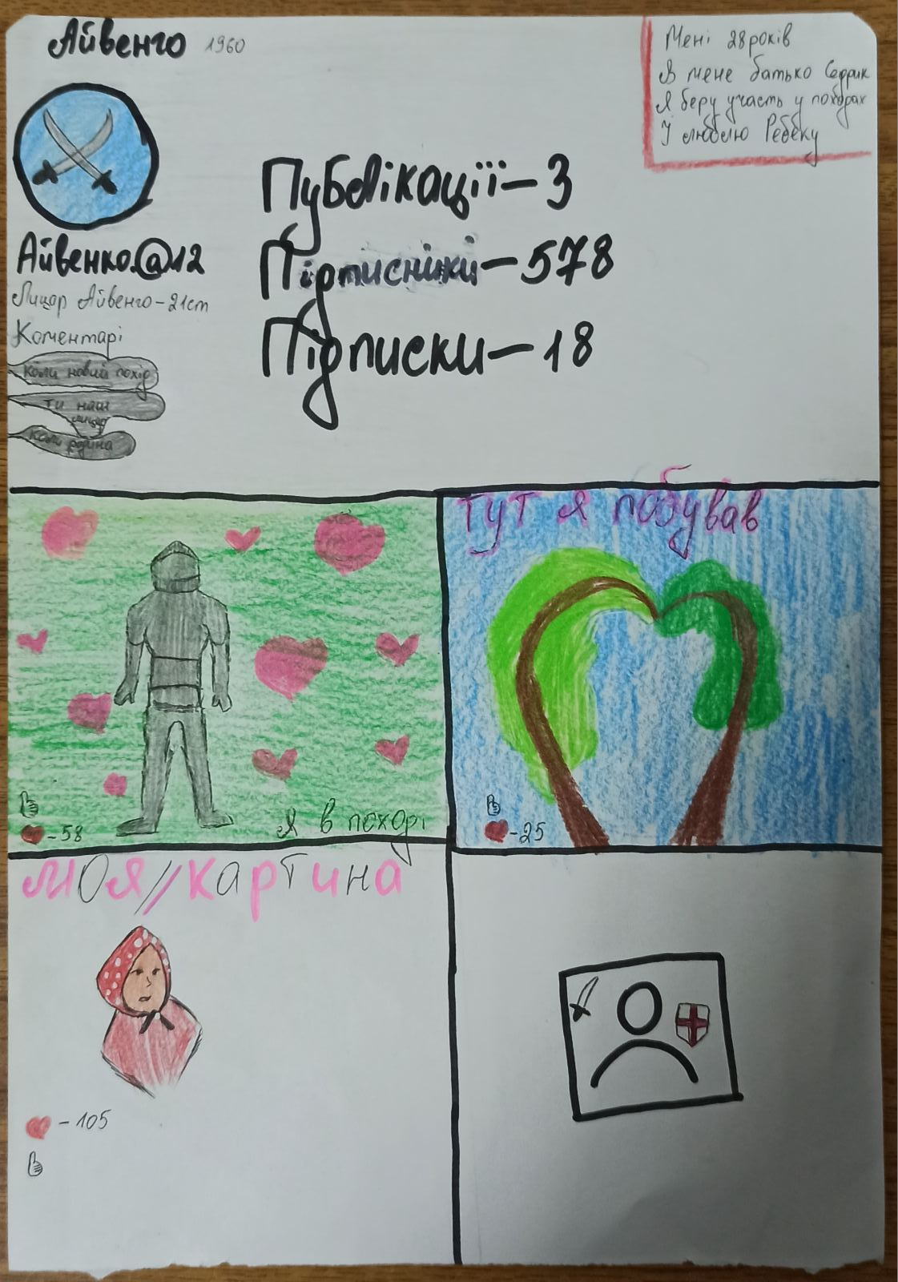
Учні проєкт «Створення віртуальної сторінки героя» можуть виконати через використання як комп’ютерних технологій або візуалізувати у вигляді малюнка чи лепбуку.

Slide 10
Підготувала завдання
Лебідь Марина Олексіївна, вчитель зарубіжної літератури КЗ «Полтавська загальноосвітня школа І-ІІІ ступенів №38 Полтавської міської ради Полтавської області»

